Slide 1


大数据实训
--生物医学大数据分析
姚英豪 代伟 孙浩钧
Notes:
课都是周一下午 1:30 到4:25 理论课和实验课都是

Slide 2
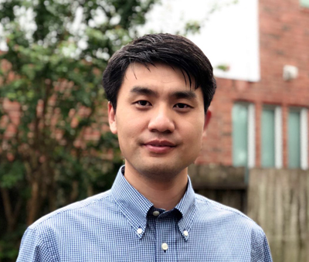
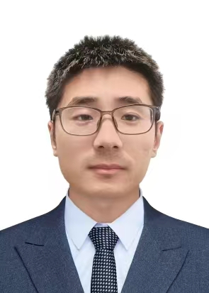
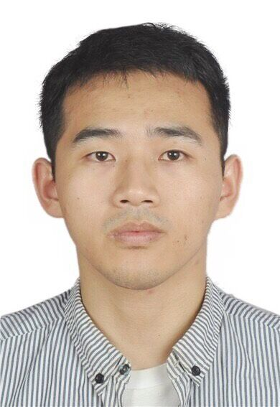
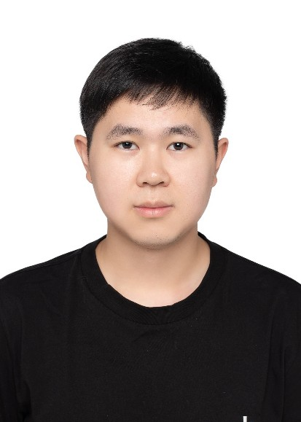
团队简介
苏建忠 教授
苏建忠博士，教授、博士生导师，温州医科大学生物医学大数据研究所所长，中国科学院大学温州研究院研究员，国家高层次引进海外人才，浙江省领军人才，浙江省杰出青年基金获得者。主持国家自然科学面上项目、国家自然科学重点基金子课题等科研课题，累计经费1000余万。
开发在线算法工具和数据库11个，发表SCI论文80余篇(累计影响因子500余点)。包括Nature Genetics、Blood、Genome Biology、H指数29。
姚英豪
副研究员
浙江大学博士
代伟
计算机科学硕士
助理研究员
孙浩钧
电子信息硕士
助教

Slide 3
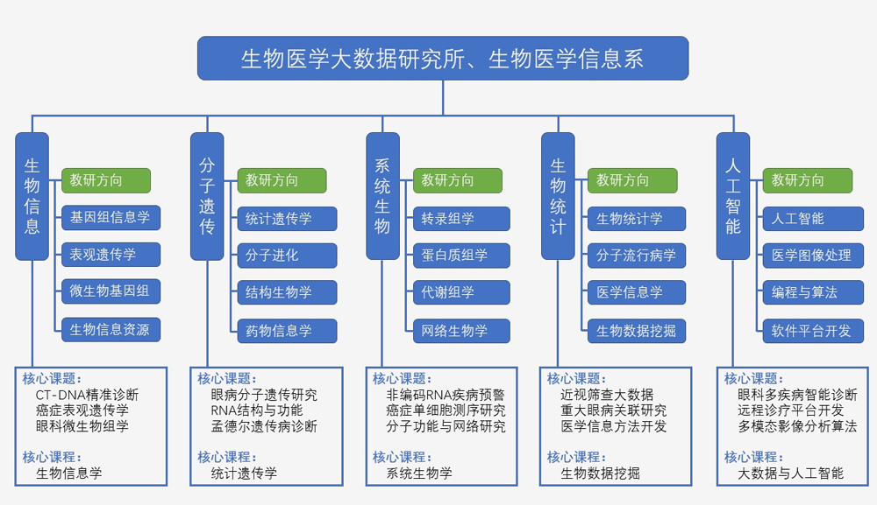
生物医学大数据研究所简介
http://www.ibbd.ac.cn

Slide 4
大数据实训
课程安排及考核形式
学时：
32学时
周次：2-9周
考核形式：
过程考核（50%）：
出勤、讨论、随堂检测等
期末考核（50%）：
实验报告
生物信息学简介
深度学习入门
医学图像处理实操

Slide 5
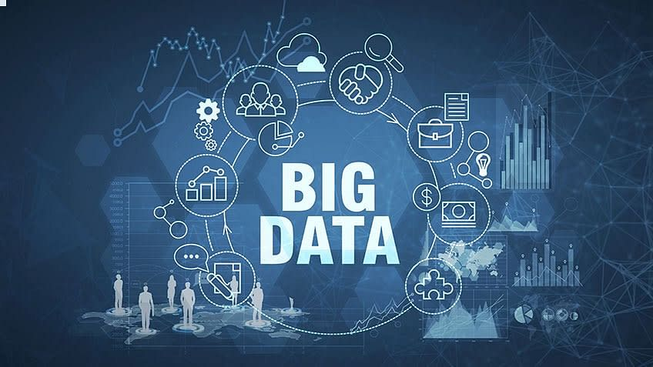
大数据实训-教学目标
预计2025年中国数据量将增至48.6ZB，占全球数据量的27.8％。
估计每天创建的数据量为：1.145万亿MB
了解生物医学大数据发展历程；
了解遗传大数据对人类健康的影响；
了解深度学习基本算法；
了解医学图像处理基本流程；
学习分析大数据的基本方法；
Notes:
数据 – 算法 – 应用

Slide 6
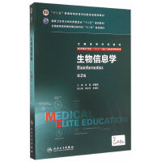
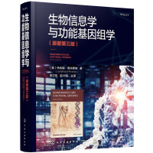
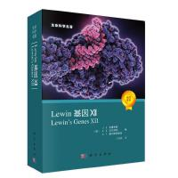
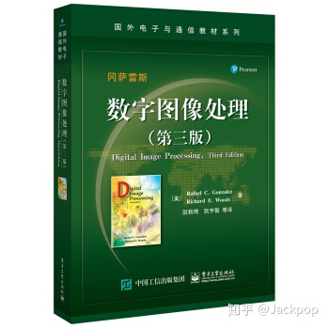
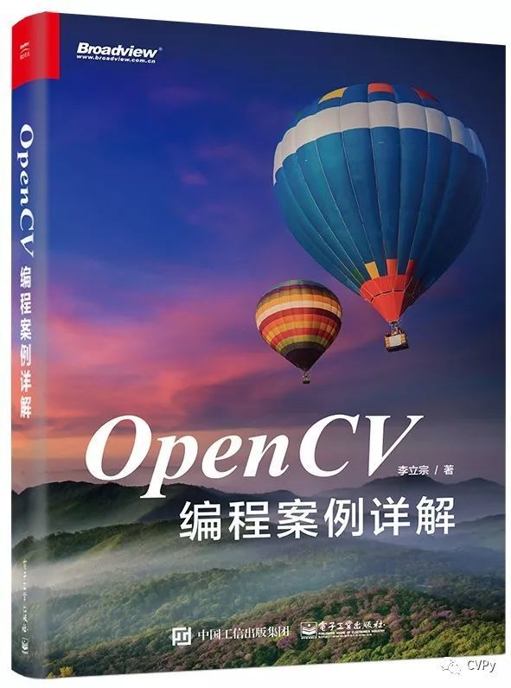
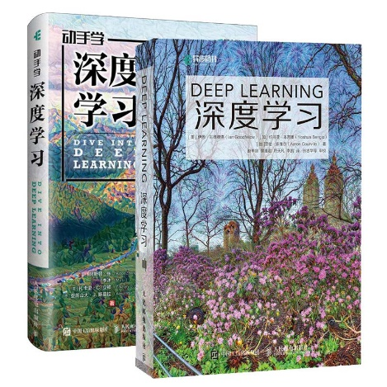
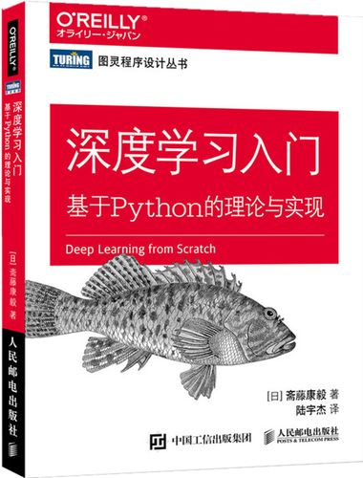
推荐书目和网站
生物信息学
数字图像处理
深度学习

Slide 7
Part1: 生物信息学

Slide 8
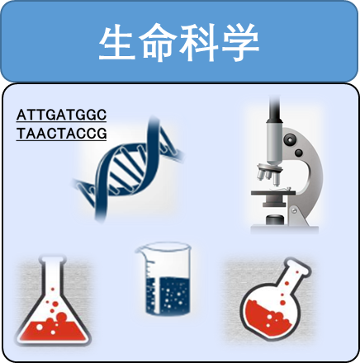
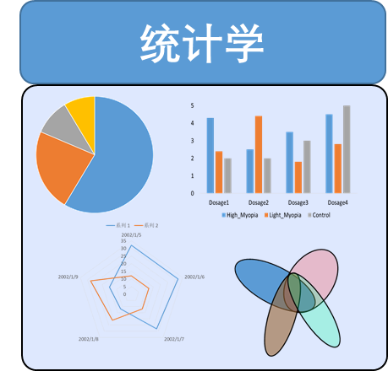

生物信息学介绍
生物信息学(Bioinformatics)是研究生物信息的采集、处理、存储、传播，分析和解释等各方面的学科。随着生命科学和计算机科学的迅猛发展，生命科学和计算机科学相结合形成的一门新学科。它通过综合利用生物学，计算机科学和信息技术而揭示大量而复杂的生物数据所赋有的生物学奥秘。
Notes:
生命是复杂系统，难以预测。

Slide 9
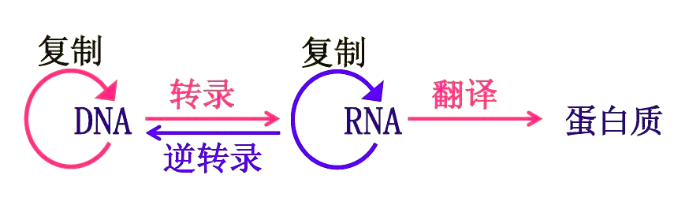
在生物医学研究中的应用
生物医学研究的对象：DNA,RNA,蛋白质,代谢物,功能表型和外因干预（疾病状态,药物,病毒,环境,技术等）。
本质：寻找异常分子，发现其功能，阐明其机制，并外因干预应用于临床。
中心法则

Slide 10
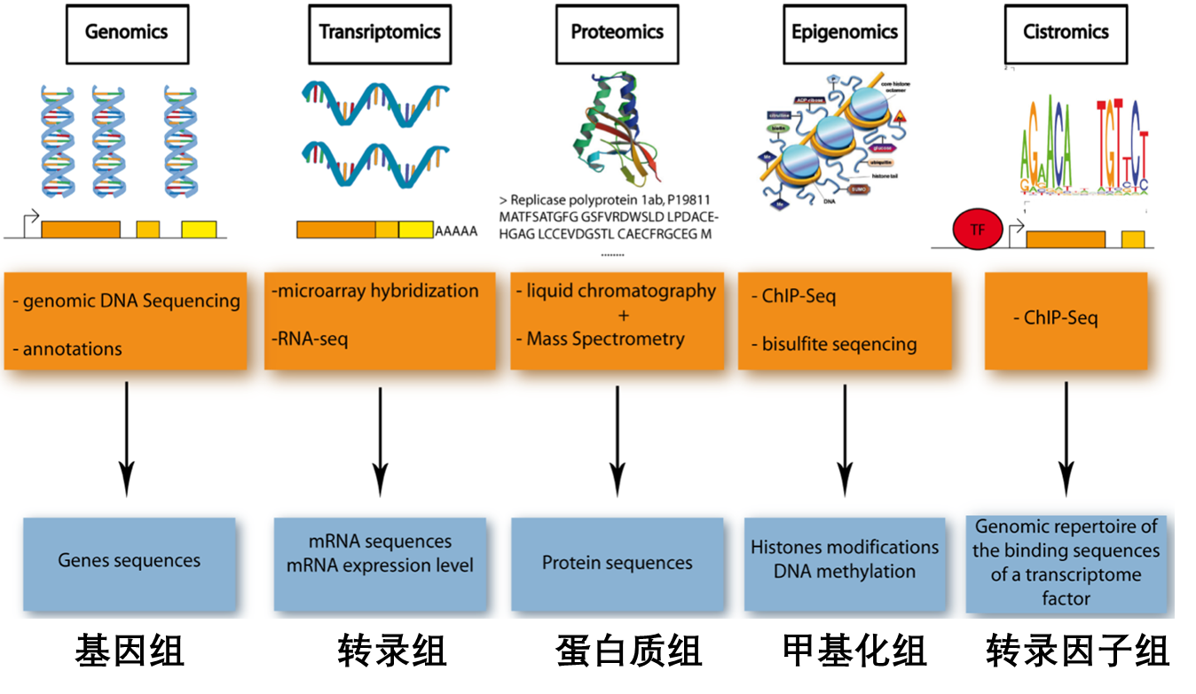
生物信息学介绍
随着测序价格的大幅降低，二代测序技术已成为当前生物医学研究的最重要的手段之一。
生物信息学通过解读不同层次的组学数据，揭示疾病发生发展的规律。
Notes:
基因组有多少序列？多少基因？

Slide 11
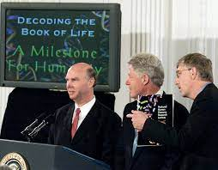
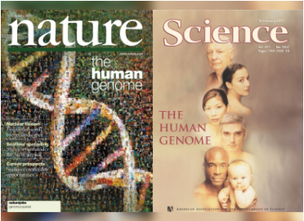
Human Genome Project (HGP)
1995.12
物理图谱
大片段DNA
序列骨干
1989.10
创建NCHGR
詹姆斯-D-沃森 主任
1993.04
任命
弗朗西斯-柯林斯
1999.03
完成基因组试验
启动30亿碱基测序
2000.06
完成基因组草图
白宫发布
2004.10
发表科学描述
1990.10
NIH立项，拨款
1994.09
连锁图谱
相对顺序
1998.10
科学杂志
公布新的五年计划
1999.12
破译22号染色体
3350万序列
2003.04
宣布HGP完成
https://www.genome.gov/human-genome-project
Notes:
National Center for Human Genome Research (NCHGR)
15年，30亿美金，跟阿波罗登月计划并称的科学项目

Slide 12
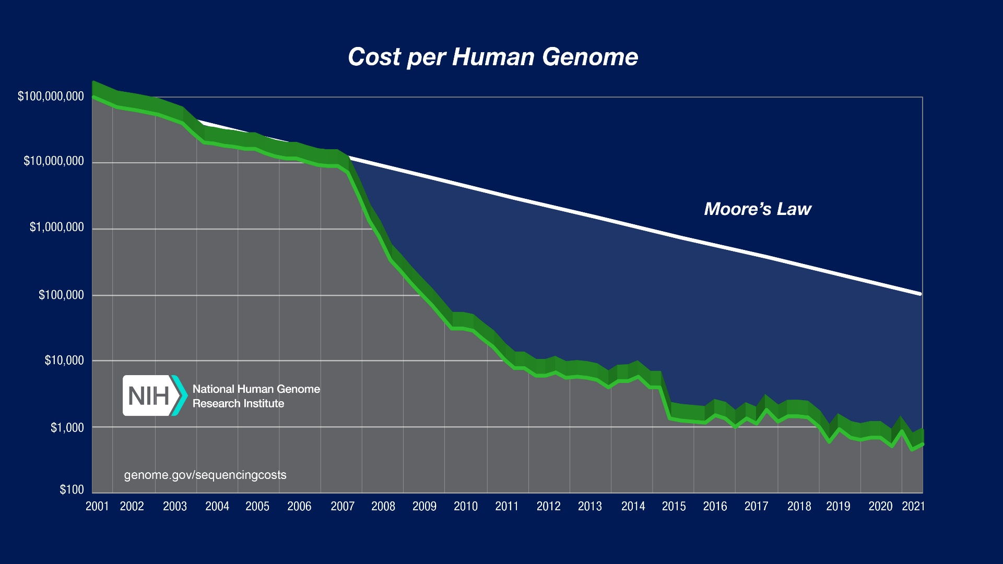
DNA测序快速发展

Slide 13
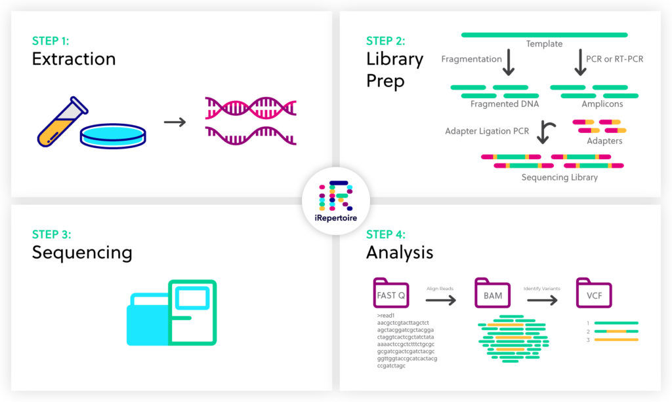
https://irepertoire.com/ngs-overview-from-sample-to-sequencer-to-results/

Slide 14
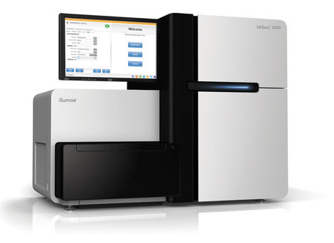
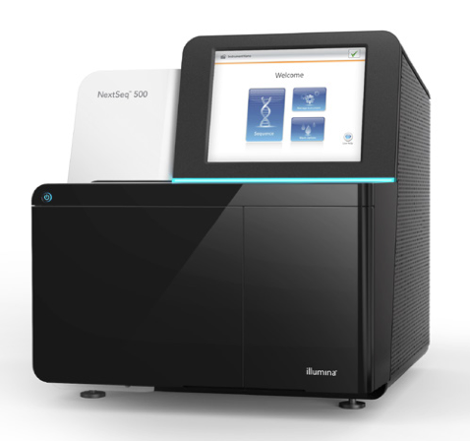
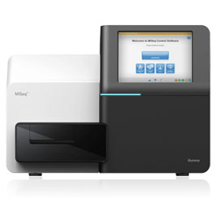
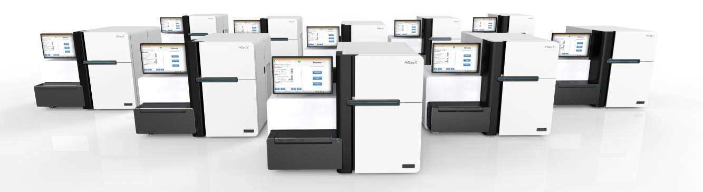
Illumina Platforms
HiSeq2500 (150 bp pairs end reads; 180Gb/run; 2 days)
NextSeq500 (150 bp paired end reads; 120Gb/run; 1 day)
MiSeq (300 bp paired end reads’ 15Gb/run; 2.3 days)
Illumina X Ten (150 bp paired end reads; 1800 Gb/run (3 days)

Slide 15
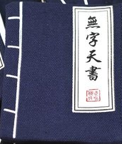
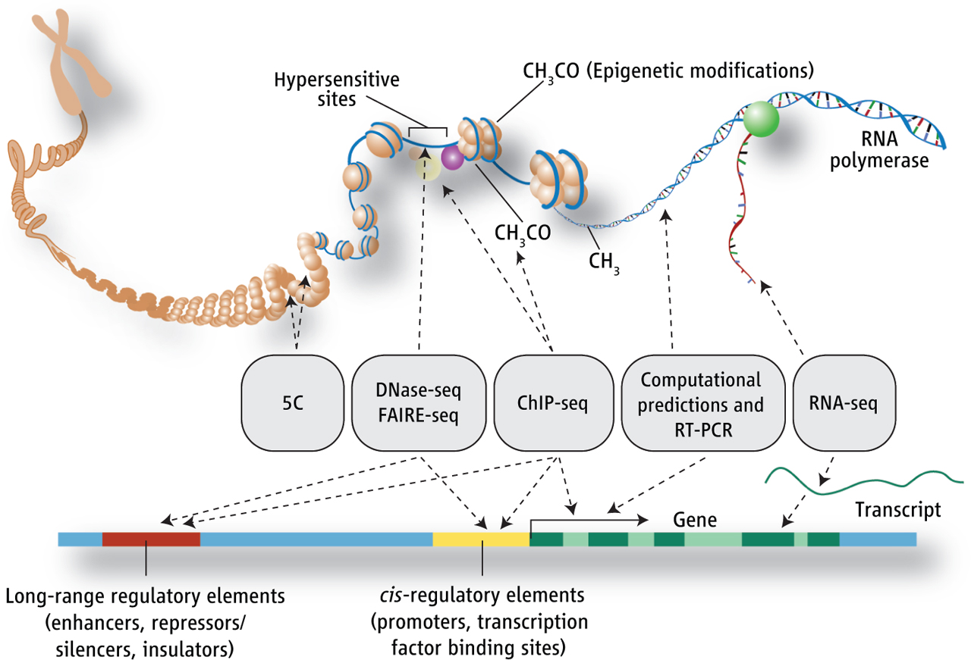
如何解读DNA序列
ENCODE Project: Epigenomics

Slide 16
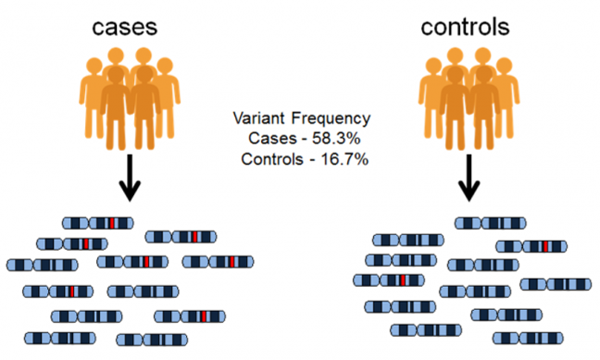
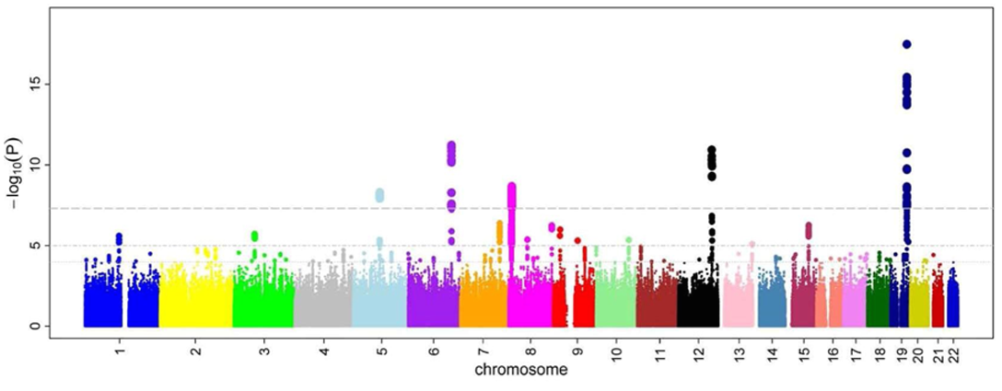
遗传变异与疾病
genome wide association studies (GWAS)
Manhattan plot

Slide 17
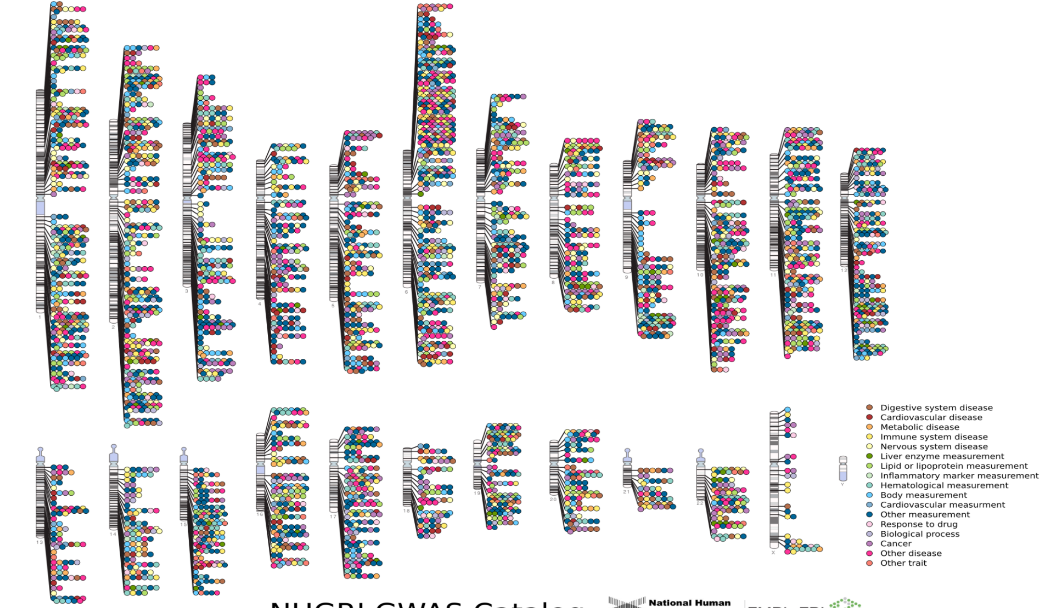
Published GWAS
Notes:
Common disease common variants

Slide 18
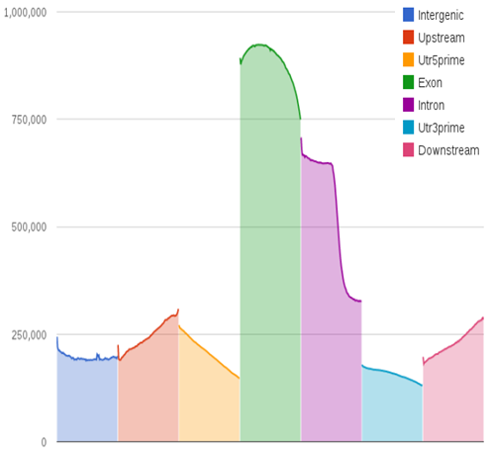
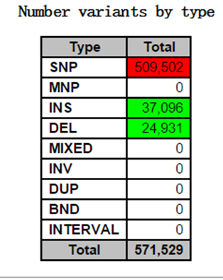
GWAS基本数据分析流程
Raw Data
数据清洗
原始数据质控和统计
Clean data
序列联配
Bam文件
突变位点提取
vcf文件
分析文件转换
突变位点提取及后续分析文件生成
PLINK文件
ped. /map.文件
bed. /bim./fam.文件

Slide 19
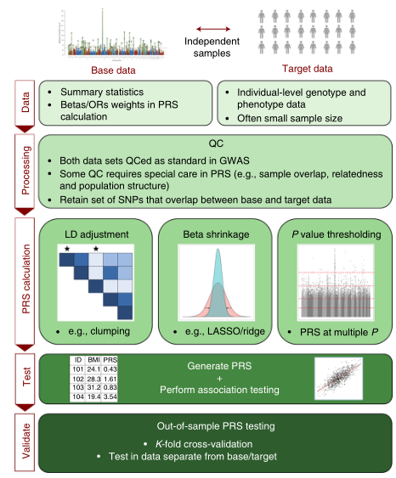
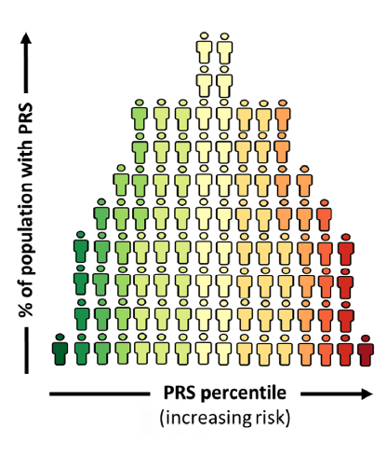
多基因风险评分
From GWAS to risk prediction

Slide 20
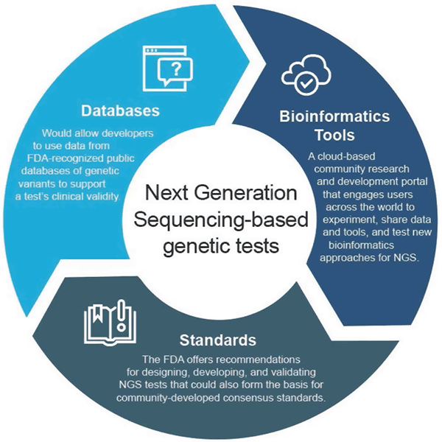
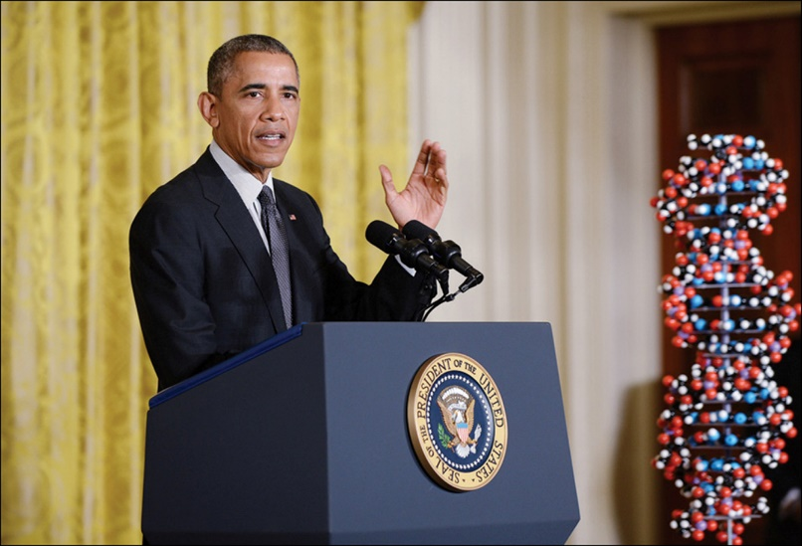
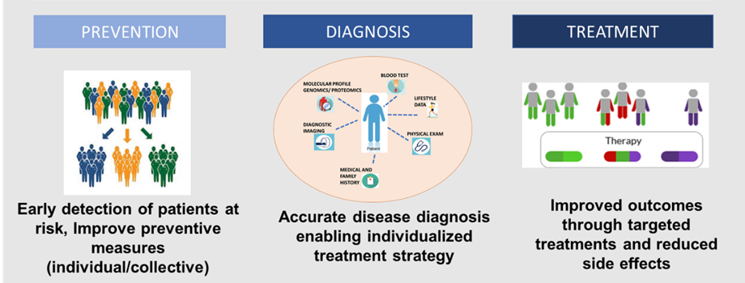
From GWAS to Personalized Medicine
2015 Precision Medicine Initiative

Slide 21
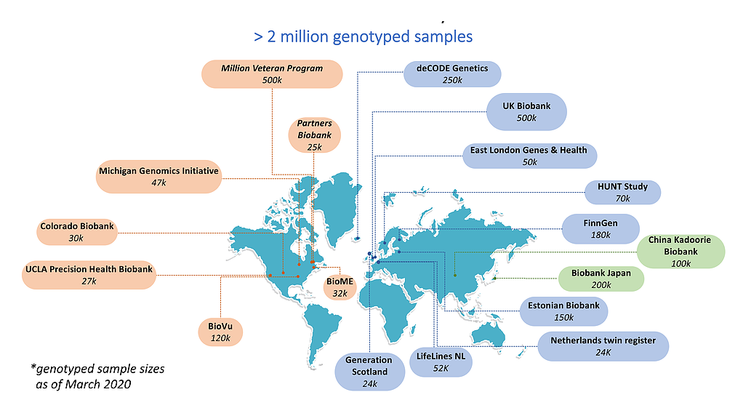
全球大型基因样本库

Slide 22
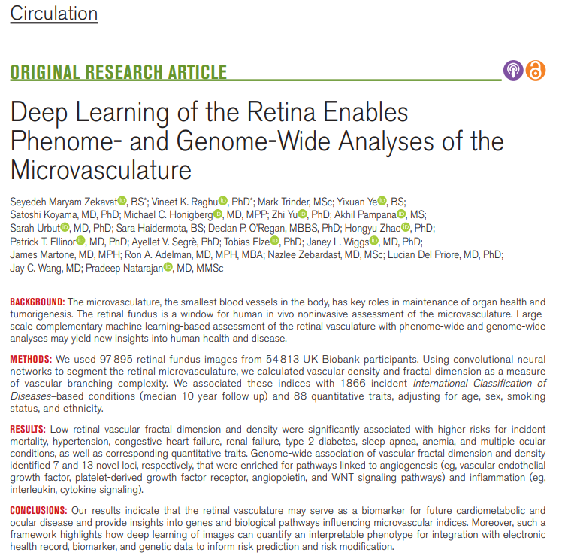
生物医学大数据与科研应用
IF=39.92

Slide 23
研究背景&目的
Dysregulation of the microvasculature contributes to many ocular and systemic conditions.
Fundus photographs of the retina allow noninvasive in vivo assessment of the microvasculature.
However, associations with coronary artery disease and renal disease are less consistent.
Genetic discovery analyses of the retinal microvasculature offer the prospects of identifying new therapeutic targets for both ocular and non-ocular conditions.

Slide 24
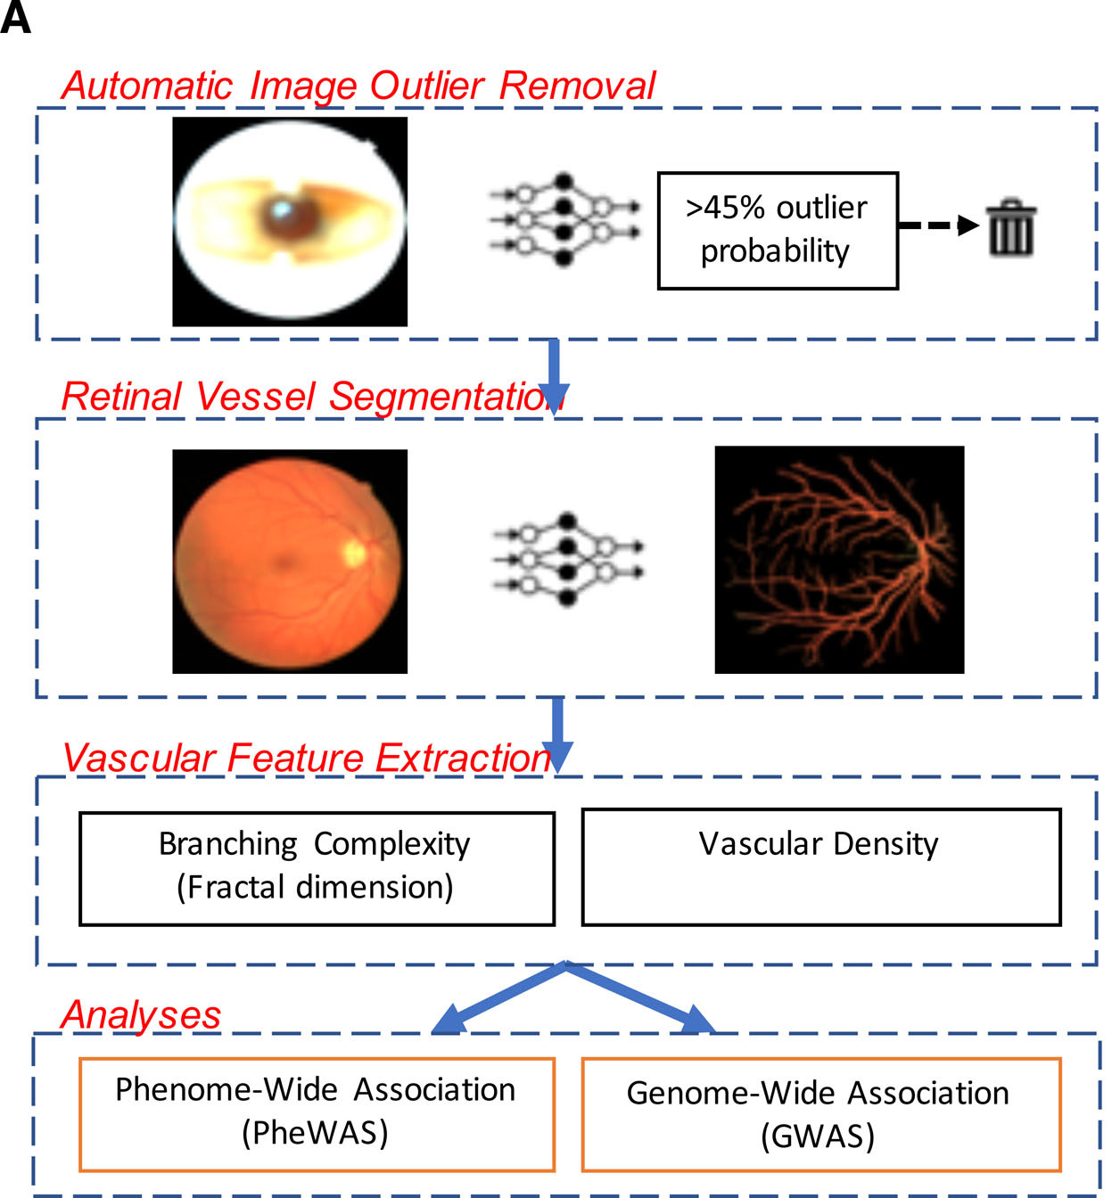
研究方案

Slide 25
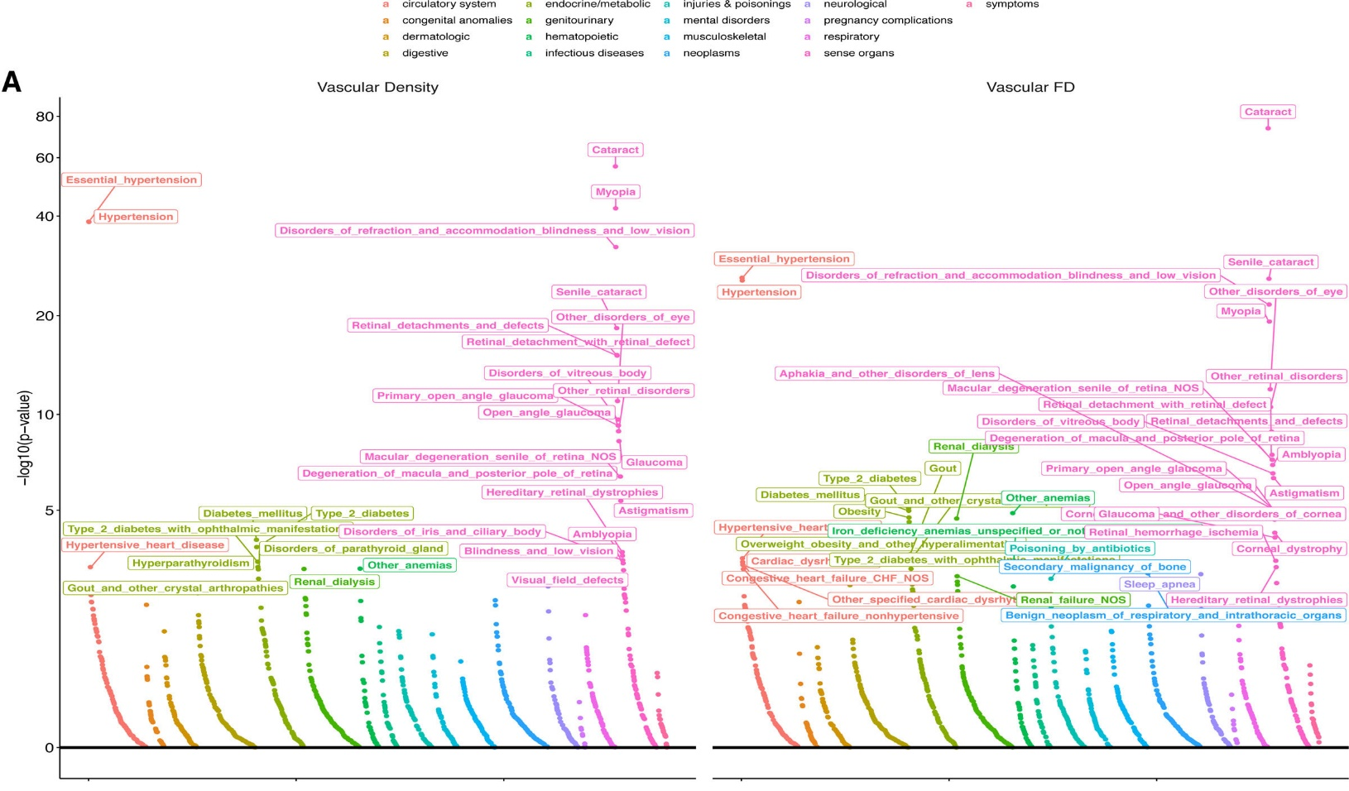
Association of retinal vascular FD and density with incident disease
hypertension, diabetes
diabetic retinopathy

Slide 26
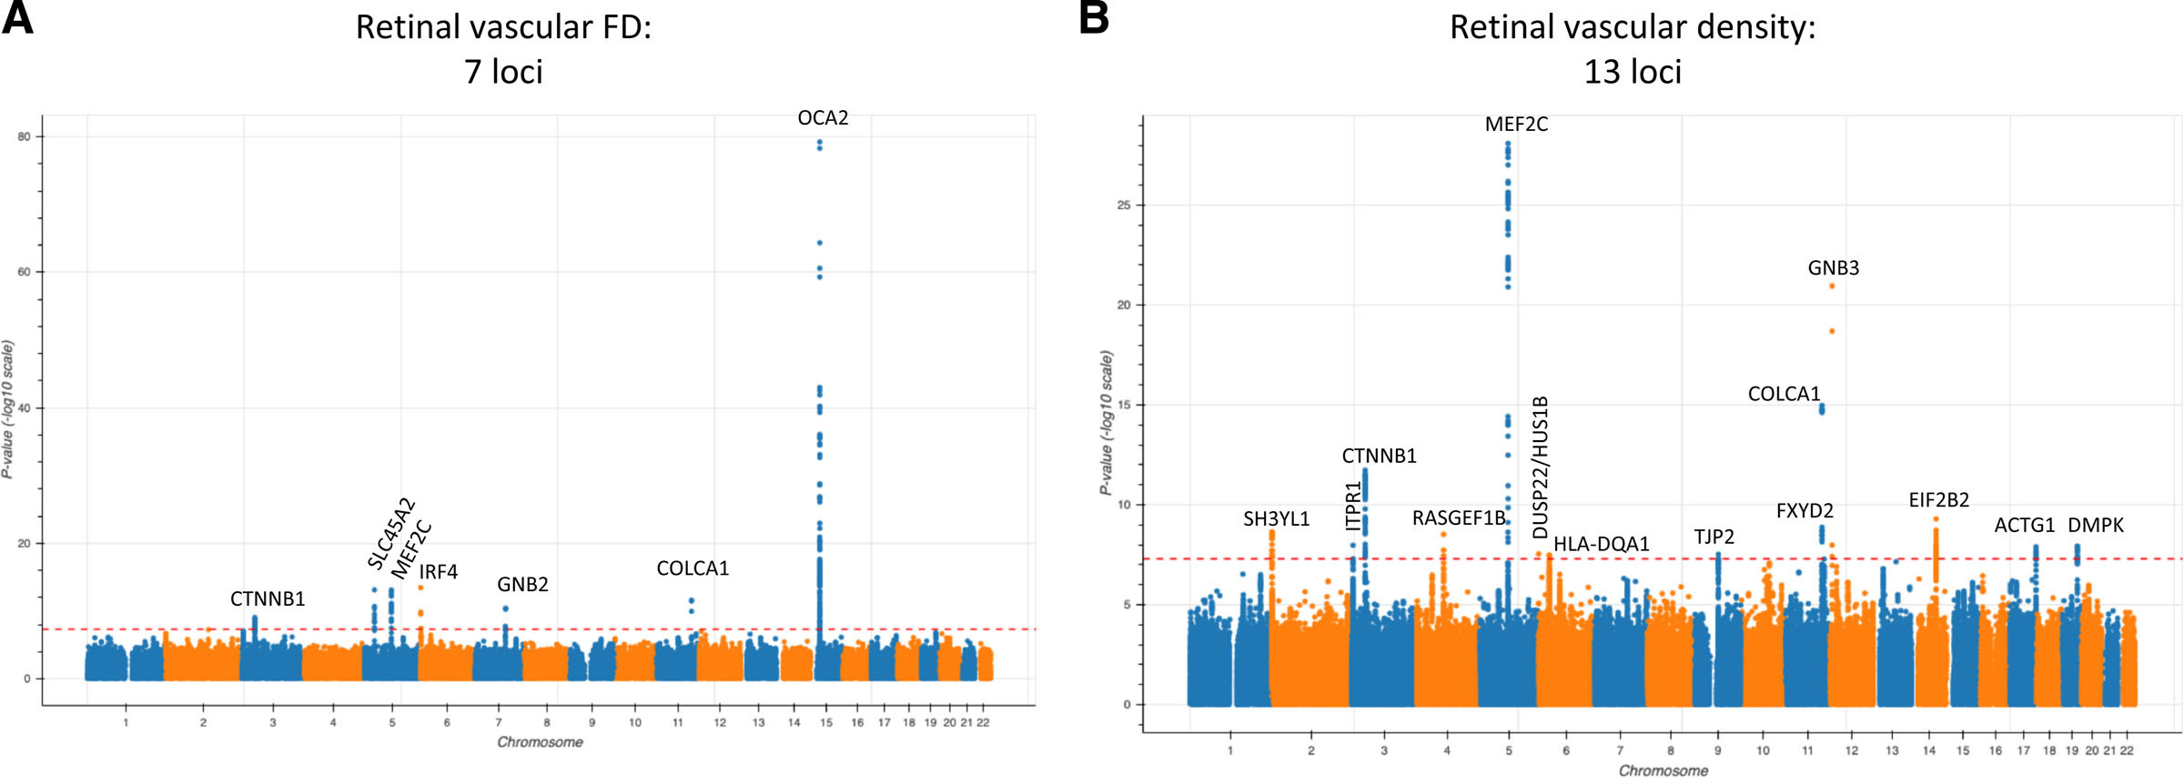
GWAS for retinal vascular fractal dimension

Slide 27
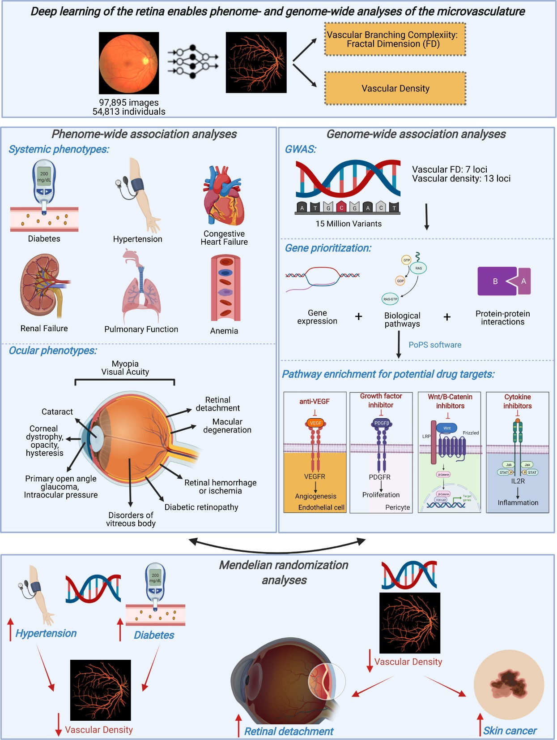

Slide 28
Part2:数字图像处理简介

Slide 29
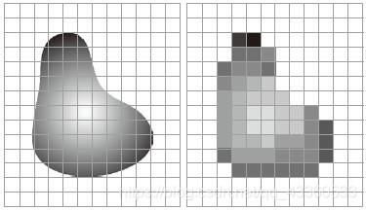
数字图像是什么
模拟图像
数字图像

Slide 30
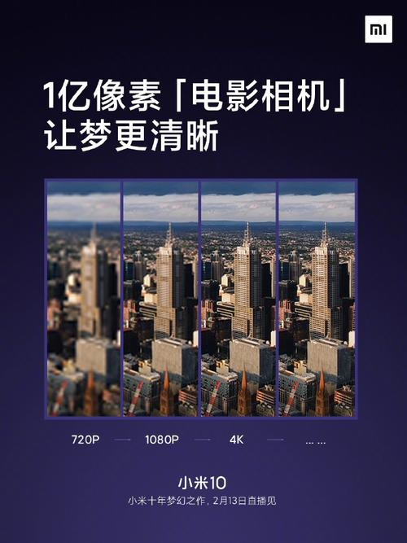
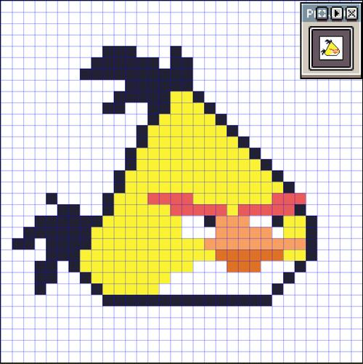
图像分辨率
32 x 32 pixels

Slide 31
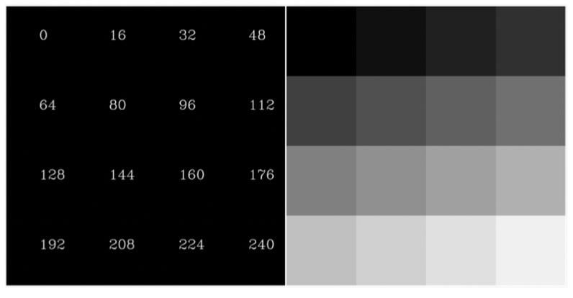
图像色阶

Slide 32
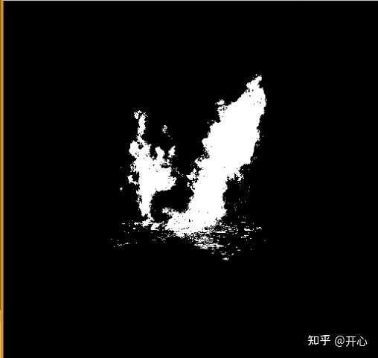
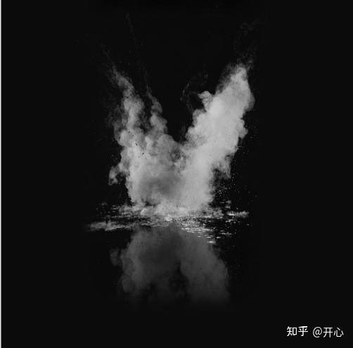
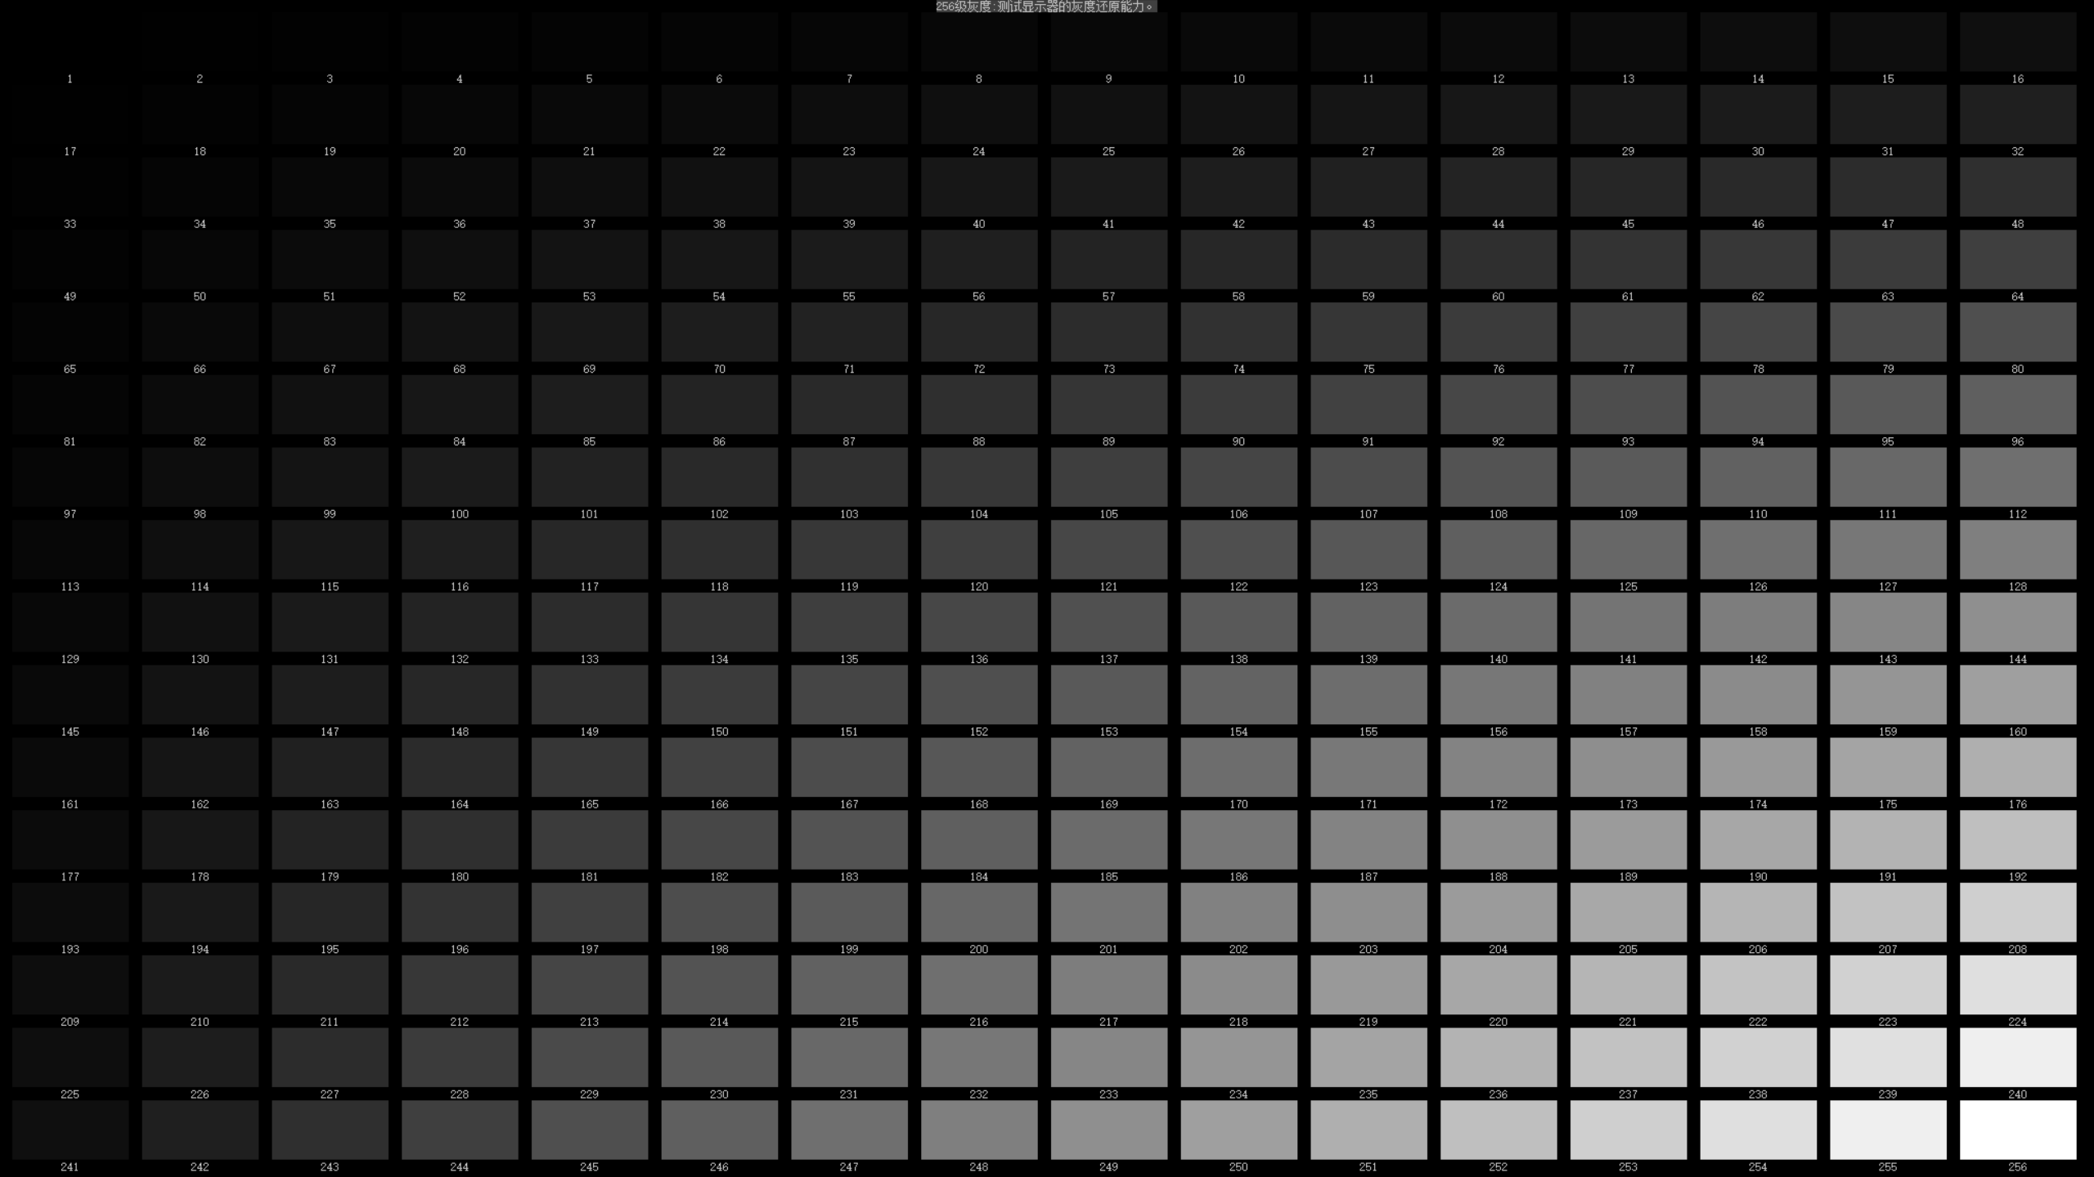
图像位宽
二值图像
灰度图像-8位

Slide 33





图像的色彩空间
RGB
HSV
HSL

Slide 34
为什么要图像处理？
改善图像质量
为了突出图像中感兴趣的部分，使图像的主体结构更加明确
提取图像中目标的某些特征，以便于计算机分析或机器人识别
为了存储和传输庞大的图像和视频信息，常常对这类数据进行有效的压缩，减少图像信息，提高存贮容量
……

Slide 35




常见图像处理应用
滤镜
美颜
医学影像处理
游戏

Slide 36
Part3: 深度学习简介

Slide 37

当下最火热的深度学习应用
这是真人吗？

Slide 38

当下最火热的深度学习应用

Slide 39

当下最火热的深度学习应用
AI 生成真人图片

Slide 40

当下最火热的深度学习应用
AI 对话聊天

Slide 41

当下最火热的深度学习应用
AI 绘画艺术作品

Slide 42


当下最火热的深度学习应用
DALLE2

Slide 43

什么是深度学习
人工智能是目的
机器学习是方法
深度学习是机器学习中最先进的方法
Notes:
人工智能的目的是让计算机模拟人类的思维，让它解决一些不能用代码描述的问题，比如判断一朵花是不是玫瑰、通过 CT 照片检测一个人的病情等，这些问题就不能用传统的编程方法解决，因为没有一个确定的公式，或者说没有一个确定的算法。

Slide 44

深度学习发展历史
2018年，ACM（国际计算机学会）决定将计算机领域的最高奖项图灵奖颁给Yoshua Bengio、Yann LeCun 和 Geoffrey Hinton，以表彰他们在计算机深度学习领域的贡献。

Slide 45

深度学习发展历史
Notes:
1.深度学习的起源阶段
1943年，⼼⾥学家麦卡洛克和数学逻辑学家⽪兹发表论⽂《神经活动中内在思想的逻辑演算》，提出了MP模型。MP模型是模仿神经元的结构和⼯作原理，构成出的⼀个基于神经⽹络的数学模型，本质上是⼀种“模拟⼈类⼤脑”的神经元模型。MP模型作为⼈⼯神经⽹络的起源，开创了⼈⼯神经⽹络的新时代，也奠定了神经⽹络模型的基础。
1949年，加拿⼤著名⼼理学家唐纳德·赫布在《⾏为的组织》中提出了⼀种基于⽆监督学习的规则——海布学习规则(Hebb Rule)。海布规则模仿⼈类认知世界的过程建⽴⼀种“⽹络模型”，该⽹络模型针对训练集进⾏⼤量的训练并提取训练集的统计特征，然后按照样本的相似程度进⾏分类，把相互之间联系密切的样本分为⼀类，这样就把样本分成了若⼲类。海布学习规则与“条件反射”机理⼀致，为以后的神经⽹络学习算法奠定了基础，具有重⼤的历史意义。
20世纪50年代末，在MP模型和海布学习规则的研究基础上，美国科学家罗森布拉特发现了⼀种类似于⼈类学习过程的学习算法——感知机学习。并于1958年，正式提出了由两层神经元组成的神经⽹络，称之为“感知器”。感知器本质上是⼀种线性模型，可以对输⼊的训练集数据进⾏⼆分类，且能够在训练集中⾃动更新权值。感知器的提出吸引了⼤量科学家对⼈⼯神经⽹络研究的兴趣，对神经⽹络的发展具有⾥程碑式的意义。
但随着研究的深⼊，在1969年，“AI之⽗”马⽂·明斯基和LOGO语⾔的创始⼈西蒙·派珀特共同编写了⼀本书籍《感知器》，在书中他们证明了单层感知器⽆法解决线性不可分问题（例如：异或问题）。由于这个致命的缺陷以及没有及时推⼴感知器到多层神经⽹络中，在20世纪70年代，⼈⼯神经⽹络进⼊了第⼀个寒冬期，⼈们对神经⽹络的研究也停滞了将近20年。
2.深度学习的发展阶段
1982年，著名物理学家约翰·霍普菲尔德发明了Hopfield神经⽹络。Hopfield神经⽹络是⼀种结合存储系统和⼆元系统的循环神经⽹络。Hopfield⽹络也可以模拟⼈类的记忆，根据激活函数的选取不同，有连续型和离散型两种类型，分别⽤于优化计算和联想记忆。但由于容易陷⼊局部最⼩值的缺陷，该算法并未在当时引起很⼤的轰动。
直到1986年，深度学习之⽗杰弗⾥·⾟顿提出了⼀种适⽤于多层感知器的反向传播算法——BP算法。BP算法在传统神经⽹络正向传播的基础上，增加了误差的反向传播过程。反向传播过程不断地调整神经元之间的权值和阈值，直到输出的误差达到减⼩到允许的范围之内，或达到预先设定的训练次数为⽌。BP算法完美的解决了⾮线性分类问题，让⼈⼯神经⽹络再次的引起了⼈们⼴泛的关注。
但是由于⼋⼗年代计算机的硬件⽔平有限，如：运算能⼒跟不上，这就导致当神经⽹络的规模增⼤时，再使⽤BP算法会出现“梯度消失”的问题。这使得BP算法的发展受到了很⼤的限制。再加上90年代中期，以SVM为代表的其它浅层机器学习算法被提出，并在分类、回归问题上均取得了很好的效果，其原理⼜明显不同于神经⽹络模型，所以⼈⼯神经⽹络的发展再次进⼊了瓶颈期。
3.深度学习的爆发阶段
2006年，杰弗⾥·⾟顿以及他的学⽣鲁斯兰·萨拉赫丁诺夫正式提出了深度学习的概念。他们在世界顶级学术期刊《科学》发表的⼀篇⽂章中详细的给出了“梯度消失”问题的解决⽅案——通过⽆监督的学习⽅法逐层训练算法，再使⽤有监督的反向传播算法进⾏调优。该深度学习⽅法的提出，⽴即在学术圈引起了巨⼤的反响，以斯坦福⼤学、多伦多⼤学为代表的众多世界知名⾼校纷纷投⼊巨⼤的⼈⼒、财⼒进⾏深度学习领域的相关研究。⽽后⼜在迅速蔓延到⼯业界中。
2012年，在著名的ImageNet图像识别⼤赛中，杰弗⾥·⾟顿领导的⼩组采⽤深度学习模型AlexNet⼀举夺冠。AlexNet采⽤ReLU激活函数，从根本上解决了梯度消失问题，并采⽤GPU极⼤的提⾼了模型的运算速度。同年，由斯坦福⼤学著名的吴恩达教授和世界顶尖计算机专家Jeff Dean共同主导的深度神经⽹络——DNN技术在图像识别领域取得了惊⼈的成绩，在ImageNet评测中成功的把错误率从26％降低到了15％。深度学习算法在世界⼤赛的脱颖⽽出，也再⼀次吸引了学术界和⼯业界对于深度学习领域的关注。
随着深度学习技术的不断进步以及数据处理能⼒的不断提升，2014年，Facebook基于深度学习技术的DeepFace项⽬，在⼈脸识别⽅⾯的准确率已经能达到97%以上，跟⼈类识别的准确率⼏乎没有差别。这样的结果也再⼀次证明了深度学习算法在图像识别⽅⾯的⼀骑绝尘。
2016年，随着⾕歌公司基于深度学习开发的AlphaGo以4:1的⽐分战胜了国际顶尖围棋⾼⼿李世⽯，深度学习的热度⼀时⽆两。后来，AlphaGo⼜接连和众多世界级围棋⾼⼿过招，均取得了完胜。这也证明了在围棋界，基于深度学习技术的机器⼈已经超越了⼈类。
2017年，基于强化学习算法的AlphaGo升级版AlphaGo Zero横空出世。其采⽤“从零开始”、“⽆师⾃通”的学习模式，以100:0的⽐分轻⽽易举打败了之前的AlphaGo。除了围棋，它还精通国际象棋等其它棋类游戏，可以说是真正的棋类“天才”。此外在这⼀年，深度学习的相关算法在医疗、⾦融、艺术、⽆⼈驾驶等多个领域均取得了显著的成果。所以，也有专家把2017年看作是深度学习甚⾄是⼈⼯智能发展最为突飞猛进的⼀年。

Slide 46


ImageNet数据集
李飞飞
美国国家工程院院士
美国国家医学院院士
美国艺术与科学院院士
美国斯坦福大学首位红杉讲席教授

Slide 47

ImageNet数据集

Slide 48




NVIDIA

Slide 49

ILSVRC
ImageNet 大规模视觉识别挑战，或简称为 ILSVRC。
自 2012 年以来，ILSVRC 挑战的排行榜一直由基于深度学习的方法主导，排名 1 和排名 5 的准确度逐年增加。
Notes:
模型在 1200万张训练图像上进行训练，另外还有 50,000 张图像用于验证（每个同义词集 50 张图像）和 100,000 张图像用于测试（每个同义词集 100 张图像）。
这 1,000 个图像类别代表了我们在日常生活中可能遇到的各种对象类别，例如狗、猫、各种家居物品、车辆类型等等

Slide 50

AlphaGo

Slide 51


AlexNet
Notes:
2012年，在著名的ImageNet图像识别⼤赛中，杰弗⾥·⾟顿领导的⼩组采⽤深度学习模型AlexNet⼀举夺冠。AlexNet采⽤ReLU激活函数，从根本上解决了梯度消失问题，并采⽤GPU极⼤的提⾼了模型的运算速度。
ImageNet Large Scale Visual Recognition Competition 2012 (ILSVRC2012) (image-net.org)

Slide 52




深度学习常见数据
计算机视觉
自然语言处理
文本
语音
情感
……

Slide 53





计算机视觉常见的任务
分类
分割
检测
追踪
生成
……

Slide 54





自然语言处理常见任务
文本生成
对话系统
语音识别
机器翻译
舆情分析
信息过滤和检索
……

Slide 55


深度学习在医学图像的应用
医学图像分类与分级
临床医生需要借助医学图像来辅助诊断人体是否有病灶，并对病灶的轻重程度进行量化分级
肿瘤图片分类
眼底图像豹纹斑分级
医学图像分割任务
图像分割是识别图像中感兴趣的目标区域内部体素以及外部轮廓，它是临床手术图像导航和图像引导肿瘤放疗的关键任务。

Slide 56


深度学习在医学图像的应用
医学图像分割任务
图像分割是识别图像中感兴趣的目标区域内部体素以及外部轮廓，它是临床手术图像导航和图像引导肿瘤放疗的关键任务。
眼底血管分割（初级）
眼底血管动静脉分割（高级）

